Slide 1
Algorithm Theory
for SW Test

Slide 2
Contents
Greedy
Implementation
DFS / BFS
DFS
BFS
Sorting
Selection Sort
Insertion Sort
Quick Sort
Count Sort
Sort Library
Binary Search
Dynamic Programming
Shortest Path
Dijkstra Algorithm
Floyd-Warshall Algorithm
Graph Theory
Disjoint Sets
Kruskal Algorithm
Topology Sort

Slide 3
1. Greedy
▶ 주어진 상황을 단순 무식하게, 탐욕적으로 문제를 푸는 알고리즘
▶ 현재 상황에서 지금 당장 좋은 것만 고르는 방법
▶ 매 순간 가장 좋아 보이는 것을 선택하며, 현재의 선택이 나중에 미칠 영향에 대해서는 고려하지 않음
▶ 주로 정렬 알고리즘과 함께 사용

Slide 4
2. Implementation
▶ 구현(Implementation) : 머릿속에 있는 알고리즘을 소스코드로 바꾸는 과정
▶ 구현 완 전 탐 색 : 모든 경우의 수를 주저 없이 다 계산하는 해결 방법
(비효율적인 시간 복잡도를 가지고 있으므로 데이터 개수가 큰 경우에 정상적으로 동작하지 않음)
=> (전체 데이터의 개수가 100만 개 이하일 때 완전 탐색을 사용하면 적절함)
시뮬레이션 : 문제에서 제시한 알고리즘을 한 단계씩 차례대로 직접 수행

Slide 5
3. DFS / BFS
※ 먼저 알아야 할 개념
▶ 탐색(Search) : 많은 양의 데이터 중에서 원하는 데이터를 찾는 과정
▶ 자료구조(Data Structure) : 데이터를 표현하고 관리하고 처리하기 위한 구조 ex) 스택(Stack), 큐(Queue)
▶ 스택(Stack) : 선입후출구조(First In Last Out)
▷ append()를 통해 값을 저장, pop()을 통해 마지막 넣은 값을 추출
▶ 큐(Queue) : 선입선출구조(First In First Out)
▷ from collections import deque 를 통해 큐(Queue)를 사용

Slide 6


3. DFS / BFS
▶ DFS(Depth – First Search) : 깊이 우선 탐색, 그래프에서 깊은 부분을 우선적으로 탐색하는 알고리즘
▶ BFS(Breadth First Search) : 너비 우선 탐색, 가까운 노드부터 탐색하는 알고리즘
▶ 그래프(Graph)는 노드(Node)와 간선(Edge)로 표현
▶ 그래프의 표현 방법에는 2가지 인접 행렬(Adjacency Matrix), 인접 리스트(Adjacency List) 가 있음
▶ 인접행렬(Adjacency Matrix) : 2차원 배열로 그래프의 연결 관계를 표현하는 방식
▶ 인접 리스트(Adjacency Matrix) : 리스트로 그래프의 연결 관계를 표현하는 방식
▶ 인접행렬은 모든 노드간의 정보를 저장하므로 노드 개수가 많을수록 메모리가 불필요하게 낭비됨
▶ 인접리스트는 인접행렬 방식에 비해 특정한 두 노드가 연결되어 있는지에 대한 정보를 얻는 속도가 느림
▶ DFS와 BFS의 동작 원리와 구현 방법
노드
노드
노드
 | DFS | BFS
동작 원리 | 스택 | 큐
구현 방법 | 재귀 함수 이용 | 큐 자료구조 이용

Slide 7
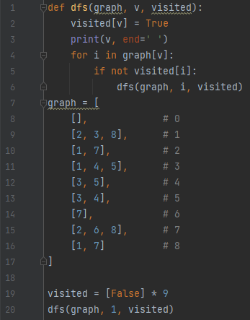

3. DFS / BFS
DFS 예제
▶ 1번 노드부터 시작해서 방문한 노드는 True
▶ 방문한 노드에서 방문하지 않은 노드가 있으면 재귀함수를 통해 다음 노드로 진입

Slide 8
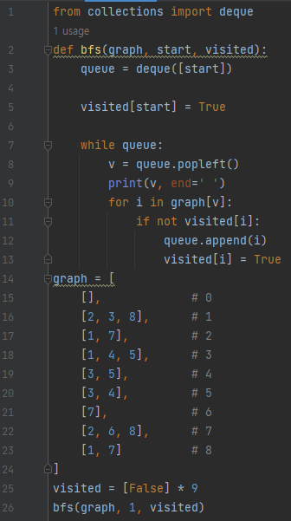

3. DFS / BFS
BFS 예제
▶ 1번 노드부터 시작해서 방문한 노드는 True
▶ 방문한 노드에서 방문하지 않은 노드가 있으면 큐(Queue)에 저장
▶ 노드 방문을 다 한 후에는 큐에 저장된 값을 통해 다음 노드로 진입

Slide 9
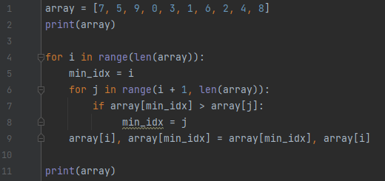

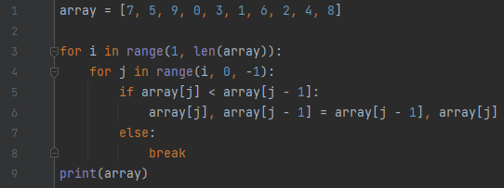
4. Sorting
▶ 정렬(Sorting) : 데이터를 특정한 기준에 따라서 순서대로 나열
▶ “정렬” 알고리즘 공부를 통해 시스템의 효율성을 이해하기 쉬움. 상황에 적절한 정렬 알고리즘 선택을 할 수 있어야 함
▶ 선택 정렬(Selection Sort) : 가장 작은 데이터를 선택해서 하나씩 정렬하는 가장 원시적인 방법
▶ 인덱스(Index)를 하나씩 사용해서 이중 중첩 반복문을
사용하여 정렬을 함
▶ 선택 정렬의 시간 복잡도는 O(N²)
▶ 삽입 정렬(Insertion Sort) : 특정한 데이터를 적절한 위치에 삽입
▶ 첫 데이터부터 N개 까지 인덱스를 하나씩 올려가면서 이전 인덱스의 값을
비교하면서 정렬을 함
▶ 선택 정렬의 시간 복잡도는 O(N) ~ O(N²)
▶ 리스트의 데이터가 거의 정렬되어 있는 상태라면 매우 빠른 상태로 동작

Slide 10
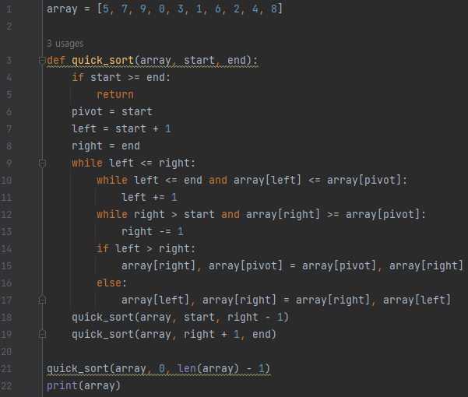
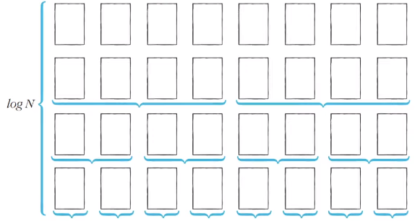
4. Sorting
▶ 퀵 정렬(Quick Sort) : 기준을 설정한 다음 큰 수와 작은 수를 교환한 후 리스트를 반으로 나누는 방식으로 동작
▶ 피벗(Pivot) : 큰 숫자와 작은 숫자를 교환할 때, 교환하기 위한 ‘기준’을 의미
▶ 기준 데이터를 설정한 다음 큰 수와 작은 수를 교환한 후
리스트를 반으로 나누는 방식
▶ 퀵 정렬의 시간복잡도는 O(NlogN) ~ O(N²)
▶ 리스트의 데이터가 거의 정렬되어 있는 상태라면
매우 느리게 동작

Slide 11
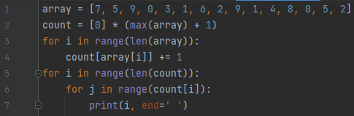
4. Sorting
▶ 계수 정렬(Count Sort) : 특정한 조건이 부합할 때만 사용할 수 있지만 매우 빠른 정렬 알고리즘
▶ 계수 정렬의 시간 복잡도는 O(N + K) (N : 데이터의 개수, K 데이터의 최대 값)
▶ 데이터의 값을 리스트와 배열의 인덱스(index)로 사용
▶ 정렬 라이브러리 : 파이썬의 기본 정렬 라이브러리
▶ sorted(배열, key=lambda)
▶ 정렬 라이브러리의 경우 시간 복잡도는 최악의 경우에도 O(NlogN)을 보장

Slide 12
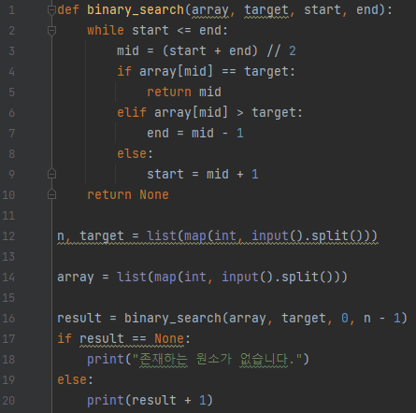
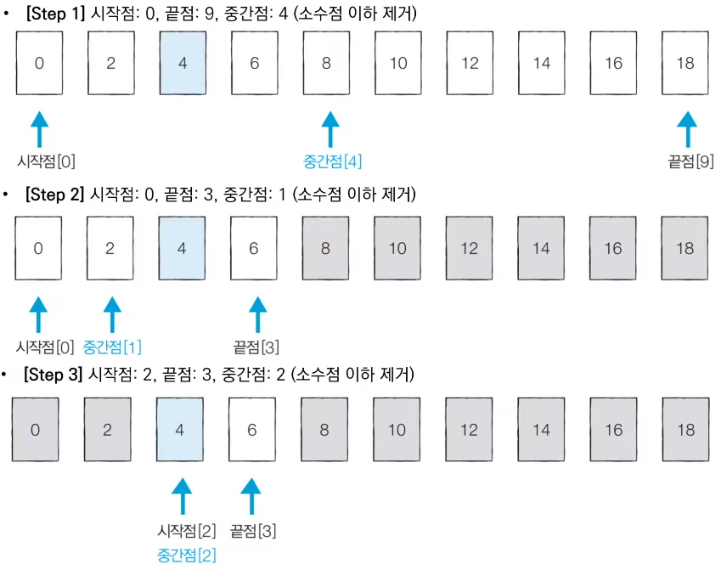
5. Binary Search
▶ 이진 탐색(Binary Search) : 탐색 범위를 반으로 좁혀가며 빠르게 탐색하는 알고리즘
▶ 데이터가 무작위일 때는 사용할 수 없지만, 이미 정렬되어 있다면 매우 빠르게 데이터를 찾을 수 있음
▶ 순차 탐색(Sequential Search) : 리스트 안에 있는 특정한 데이터를 찾기 위해 앞에서부터 데이터를 하나씩 차례대로 확인하는 방법
▶ 순차 탐색의 원리와 비슷
▶ 이진 탐색은 탐색 범위의 시작점, 끝점, 중간점을 정해서 찾으려는 데이터와 중간점 위치에 있는 데이터를 반복적으로 비교
▶ 이진 탐색의 시간 복잡도는 O(logN)

Slide 13
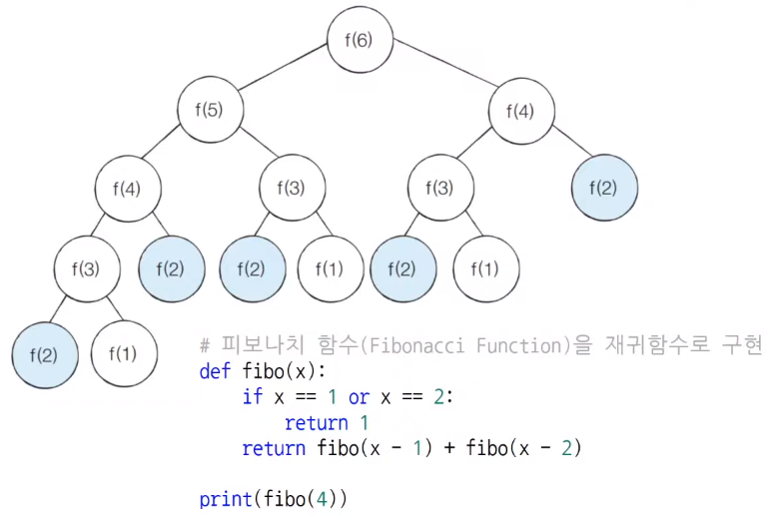
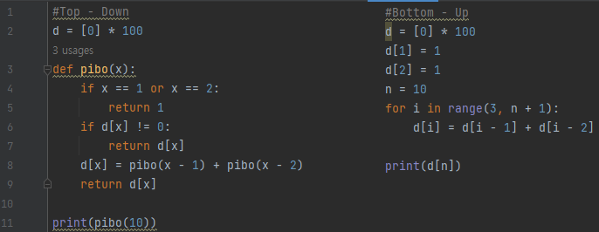
6. Dynamic Programming
▶ 다이나믹 프로그래밍(Dynamic Programming) : 반복되어 계산하는 데이터가 있을 때, 중복되는 데이터를 한번 만 계산 후 리스트에 넣는 방식
▶ 피보나치 수열
▶ 메모이제이션(Memoization) 기법 : 다이나믹 프로그래밍을 구현하는 방법 중 한 종류, 한 번 구한 결과를 메모리 공간에 메모해두고 같은 식을
다시 호출하면 메모한 결과를 그대로 가져오는 기법
▶ 탑 다운 방식(Top-Down) : 큰 문제를 해결하기 위해 작은 문제를 호출, 재귀 함수를 이용하여 다이나믹 프로그래밍 소스코드를 작성하는 방법
▶ 바텀 업 방식(Bottom-Up) : 작은 문제부터 차근차근 답을 도출하는 방식, 반복문을 이용하여 소스코드를 작성하는 방법

Slide 14
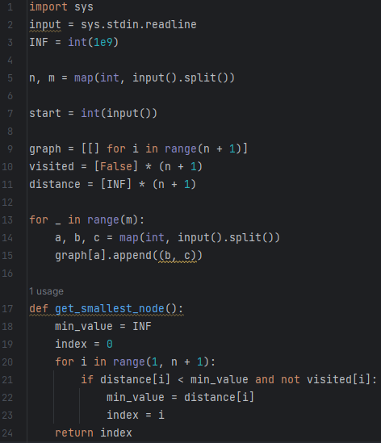
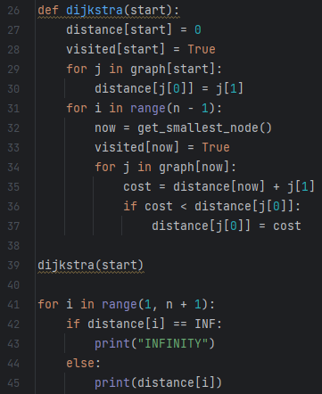
7. Shortest Path
▶ 최단 경로(Shortest Path) : 한 지점에서 다른 특정 지점까지의 최단 경로를 구해야 하는 경우 (ex. 다익스트라 알고리즘, 플로이드 워셜 알고리즘)
▶ 다익스트라 최단 경로 알고리즘(Dijkstra Algorithm) : 그래프에서 여러 개의 노드가 있을 때, 특정한 노드에서 출발하여 다른 노드로 가는 각각의
최단 경로를 구해주는 알고리즘
▷ 간단한 다익스트라 알고리즘 : 단계마다 ‘방문하지 않은 노드 중에서 최단 거리가 가장 짧은 노드를 선택’ 하기 위해
매 단계마다 1차원 리스트의 모든 원소를 확인(순차 탐색)함.
간단한 다익스트라 알고리즘의 시간 복잡도는 O(V²)

Slide 15
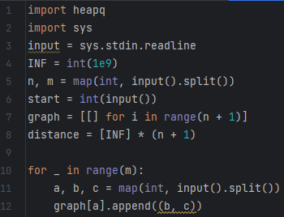
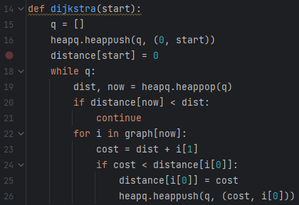
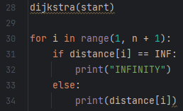
7. Shortest Path
▶ 다익스트라 최단 경로 알고리즘(Dijkstra Algorithm) : 그래프에서 여러 개의 노드가 있을 때, 특정한 노드에서 출발하여 다른 노드로 가는 각각의
최단 경로를 구해주는 알고리즘
▷ 개선된 다익스트라 알고리즘 : 힙(Heap) 자료구조를 사용하여 특정 노드까지의 최단 거리에 대한 정보를 힙에 담아서 처리하므로
출발 노드로 부터 가장 거리가 짧은 노드를 더욱 빠르게 찾을 수 있음
우선 순위 큐(Priority Queue)를 사용, 개선된 다익스트라 알고리즘의 시간 복잡도는 O(ElogV)
▶ 우선 순위 큐(Priority Queue) : 우선순위가 가장 높은 데이터를 가장 먼저 삭제
데이터의 묶음에서 (가치, 물건)으로 사용할 경우, ‘가치’가 우선순위로 설정

Slide 16
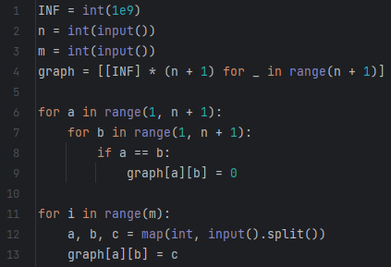
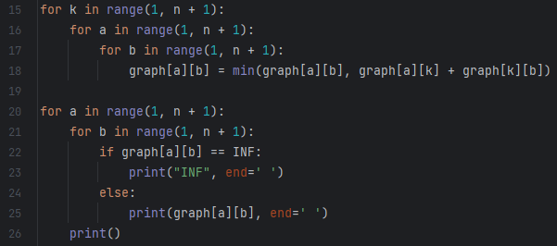

7. Shortest Path
▶ 플로이드 워셜 알고리즘(Floyd-Warshall Algorithm) : 모든 지점에서 다른 모든 지점까지의 최단 경로를 모두 구해야 하는 경우 사용하는 알고리즘
▶ 노드의 개수가 N개일 때 알고리즘상으로 N번의 단계를 수행하며, 단계마다 O(N²)의 연산을 통해 ‘현재 노드를 거쳐 가는’ 모든 경로를 고려
▶ 따라서 플로이드 워셜 알고리즘의 총 시간 복잡도는 O(N³)
$$D_{ab}=min⁡(D_{ab}, D_{ak}+D_{kb})$$
( C : 거리 )

Slide 17
8. Graph Theory
▶ 알고리즘 문제를 접했을 때 “서로 다른 개체(혹은 객체)가 연결 되어 있다“, “여러 개의 도시가 연결되어 있다“
=> 그래프 알고리즘이라는 것을 인지
▶ 그래프와 트리 자료구조의 비교
▶ 최단 경로 알고리즘 외의 기타 알고리즘 => 서로소 집합, 크루스칼 알고리즘, 위상 정렬 알고리즘
 | 그래프 | 트리
방향성 | 방향 그래프 혹은 무방향 그래프 | 방향 그래프
순환성 | 순환 및 비순환 | 비순환
루트 노드 존재 여부 | 루트 노드가 없음 | 루트 노드가 존재
노드간 관계성 | 부모와 자식 관계 없음 | 부모와 자식 관계
모델의 종류 | 네트워크 모델 | 계층 모델

Slide 18
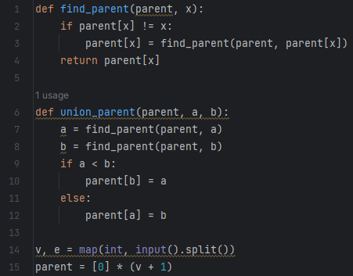
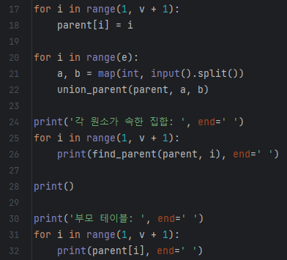
8. Graph Theory
▶ 서로소 집합(Disjoint Sets) : 공통 원소가 없는 두 집합
▶ 서로소 집합 자료구조 : 서로소 부분 집합들로 나누어진 원소들의 데이터를 처리하기 위한 자료구조
▶ 경로 압축 방식의 서로소 집합 알고리즘의 시간 복잡도는 O(V + MlogV)

Slide 19
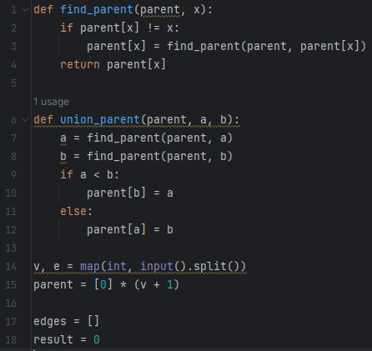
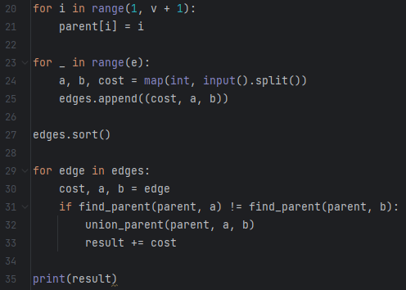
8. Graph Theory
▶ 신장 트리 : 하나의 그래프가 있을 때 모든 노드를 포함하면서 사이클이 존재하지 않는 부분 그래프
▶ 크루스칼 알고리즘(Kruskal Algorithm) : 신장 트리 중에서 최소 비용으로 만들 수 있는 신장 트리를 찾는 알고리즘 (=최소 신장 트리 알고리즘)
▶ 크루스칼 알고리즘을 사용했을 때 최종적으로 신장 트리에 포함되는 간선의 개수가 ‘노드의 개수 -1’과 같다는 특징이 있음
▶ 크루스칼 알고리즘의 시간 복잡도는 O(ElogE)

Slide 20
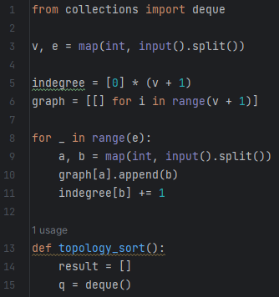
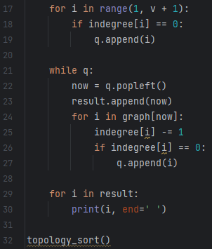
8. Graph Theory
▶ 위상 정렬(Topology Sort) : 방향 그래프의 모든 노드를 ‘방향성에 거스르지 않도록 순서대로 나열하는 것’
▶ 순서가 정해져 있는 일련의 작업을 차례대로 수행해야 할 때 사용할 수 있는 알고리즘
▶ 위상 정렬의 시간 복잡도는 O(V + E)
▶ 진입차수(indegree)가 0인 노드를 큐에 넣는다.

Slide 21
*opinion
▶ 그리디 알고리즘 풀 때..
Test 범위가 아주 넓기 때문에, 답을 도출하는 과정의 효율성을 생각하기!
다익스트라? 우선 순위 큐? 힙? 을 생각해서 문제 해결

